Slide 1
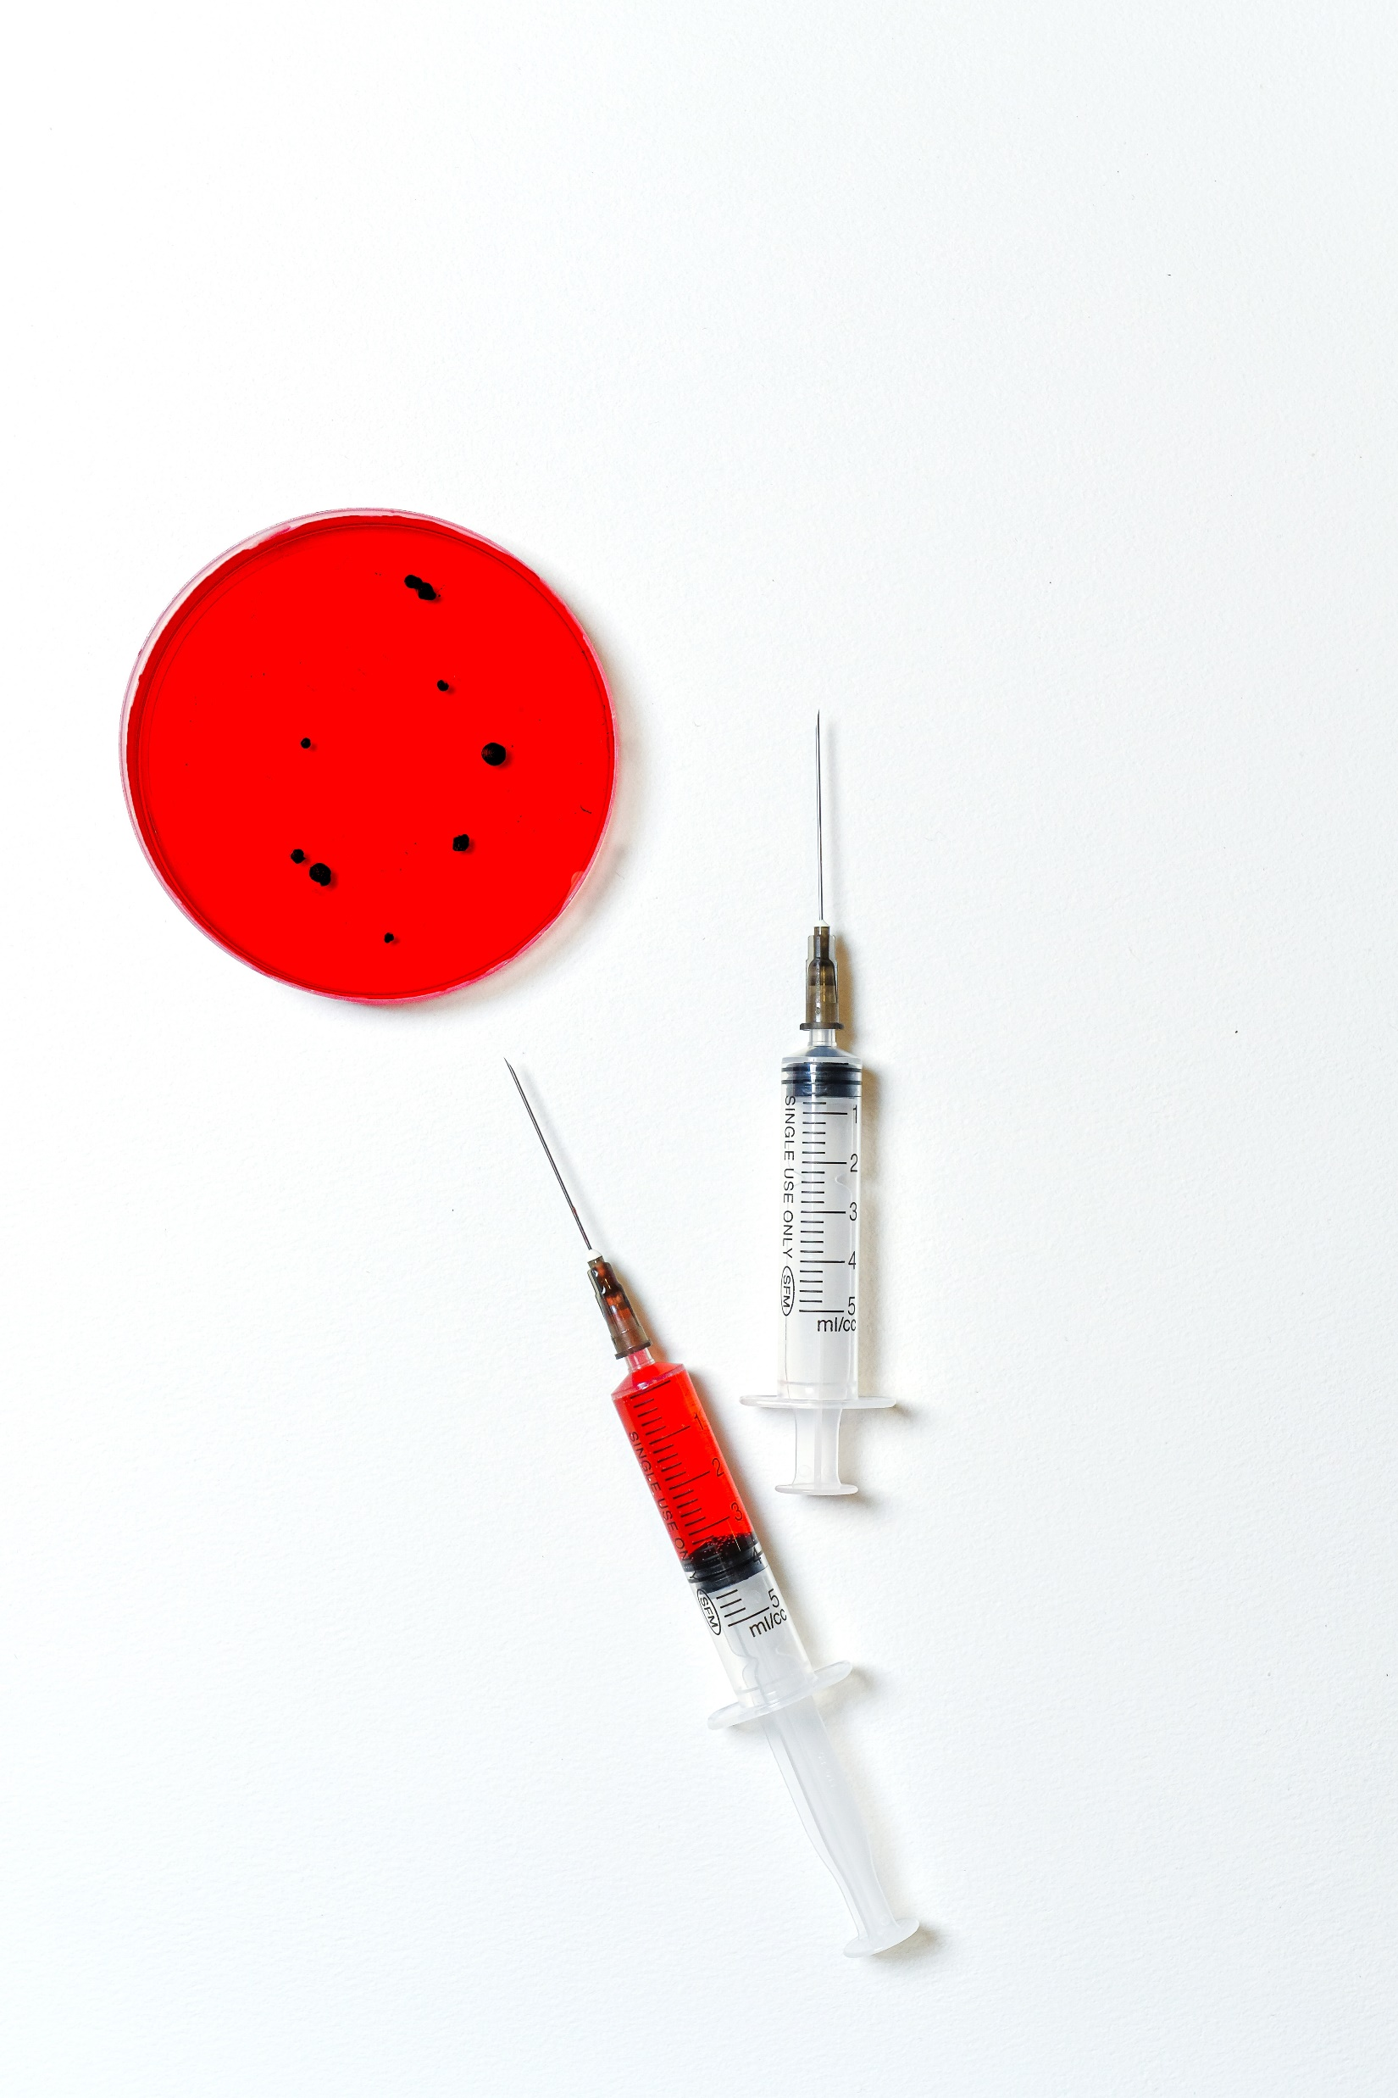
インフルエンザ予防接種のご案内 予防接種を受けて、冬を元気に乗り切りましょう!! １０月1日より、インフルエンザワクチンの予防接種を開始します。 （★予約は行いません）
６５歳以上で小牧市民の方 | 無料 （期間：１０/１５～１２／３０）
１３歳以上の方 | ３，５００円
３歳以上１３未満の方 （２回接種推奨） | １回目 ３，５００円 ２回目 ３，５００円
６か月以上３歳未満の方 （２回接種推奨） | １回目 ２，５００円 ２回目 ２，５００円
自己負担額
ワクチンがなくなり次第終了とさせて頂きます。
お早めにお越しください。
桃花台スマイルクリニック

